Slide 1
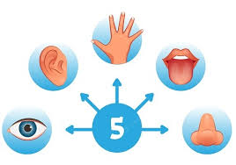
Tự nhiên và xã hội
CÁC GIÁC QUAN (TIẾT 1)

Slide 2
GIẢI ĐỐ
Cái gì một cặp song sinh
Long lanh, sáng tỏ để nhìn xung quanh?
Đáp án: Đôi mắt

Slide 3
GIẢI ĐỐ
Nhô cao giữa mặt một mình
Hít thở thật giỏi, lại tinh ngửi mùi?
Đáp án: Mũi

Slide 4
GIẢI ĐỐ
Hai anh bạn nhỏ hai bên
Lắng nghe tiếng mẹ, tiếng cô giảng bài?
Đáp án: Đôi tai

Slide 5
GIẢI ĐỐ
Cái gì chúm chím đáng yêu
Thốt lời chào hỏi, nói điều hay?
Đáp án: Miệng

Slide 6
GIẢI ĐỐ
Từ tinh mơ đến sớm mai
Trăm công ngàn việc chẳng ai không nhờ
Khi vui cùng bạn hoan hô
Khi buồn cùng bạn lau khô lệ nhòa?
Đáp án: Đôi bàn tay

Slide 7

Em đã học được gì trong chủ đề “Thực vật và động vật”?
5 GIÁC QUAN CỦA CƠ THỂ

Slide 8
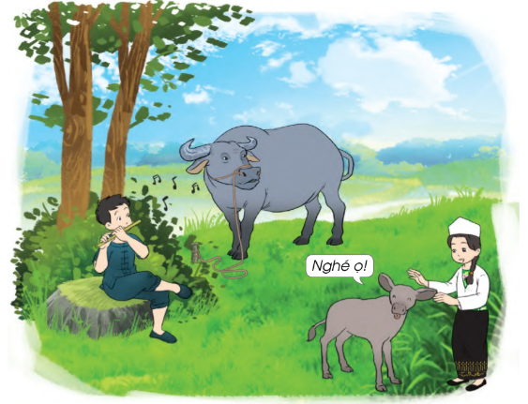

Slide 9


Slide 10
Cơ thể chúng ta có 5 giác quan là: nhìn, nghe, ngửi, nếm, sờ. Tên khoa học chính xác của năm giác quan là: thị giác, thính giác, khứu giác, vị giác, xúc giác tương ứng với nhìn, nghe, ngửi, nếm, sờ.

